Slide 1
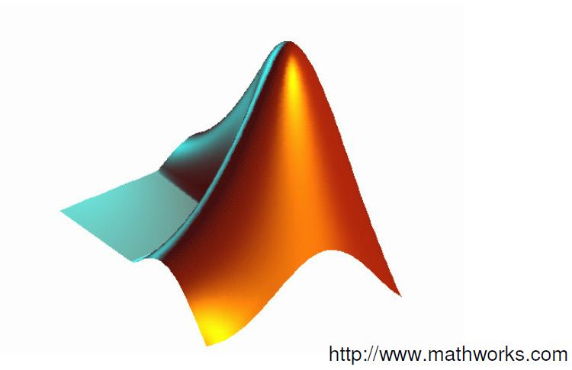
MATLAB ®
Teknik Hesaplama Dili
Matlab Ders Notları

Slide 2

MATLAB
MATLAB, bilim adamları ve mühendislere, Fortran ve C gibi gelenekselleşmiş dillerde program yazmaksızın, matrislere dayalı problemleri çözmede kullanılmak üzere bir sayısal hesaplama kütüphanesi sunmak amacıyla, MATris LABoratuvarı (MATrix LABoratory) programı olarak tasarlanmıştır.
MATLAB bir yorumlayıcıdır (interpreter); yani sonuç, daha ziyade el tipi hesap makinelerine benzer tarzda ekranda yazılı bir metin olarak alınabilir. Neticede diğer dillerde olduğu gibi “derleme”ye (compilation) ihtiyaç yoktur; fakat programlamaya izin vermesinden dolayı da güçlü bir paket programdır.
İlk sürümleri Fortran diliyle hazırlanmış olmakla beraber son sürümleri C dilinde yazılmıştır.
MATLAB Ders Notları

Slide 3
MATLAB
MATLAB, yüksek performanslı bir uygulama yazılımı ve bir programlama dilidir.
MATLAB’in temelindeki yapı, boyutlandırma gerektirmeyen matrislerdir. Yaptığımız tüm girdi ve çıktılar, belirteç gerektirmeksizin bir matris tanımlar.
Matlab’de hazır programlar vardır. Bu programlara fonksiyon adı verilir.
Matlab fonksiyonlarının kullanımı, matematikteki y=f(x) fonksiyonunun kullanımıyla özdeştir.
Örneğin, a=sin(x) fonksiyonunda, sin fonksiyonu, x açısının (input-girdi) değerini hesaplar; kullanıcı bu değeri, örneğin, bir a değişkenine atar. a değeri sin fonksiyonunun bir çıktısıdır (output).
http://www.mathworks.com
MATLAB Ders Notları

Slide 4
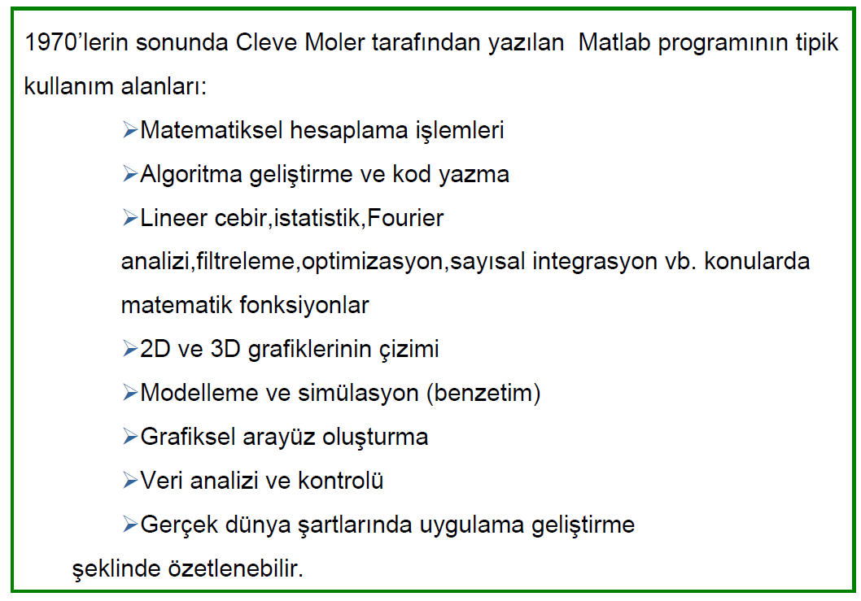
MATLAB
MATLAB Ders Notları

Slide 5
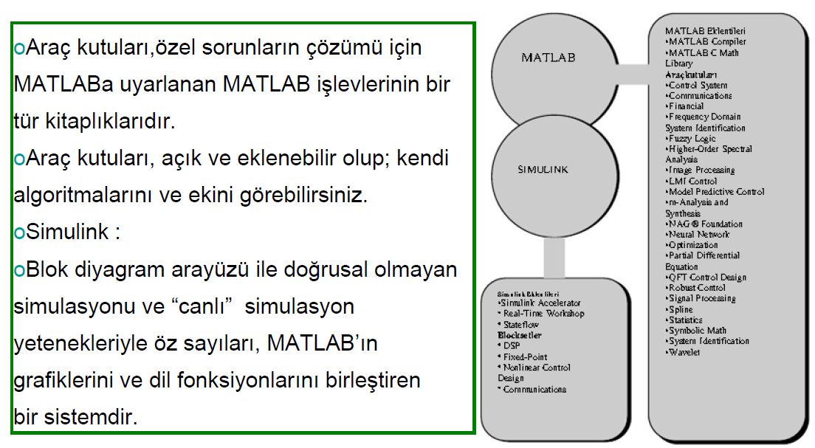
MATLAB
MATLAB Ders Notları

Slide 6
MATLAB
Avantajları:
Kullanım kolaylığı,
İşletim sistemi uyumluluğu,
Sayısal analiz işlemlerindeki kolaylıklar,
Hazır fonksiyonlar (function files),
Görüntüleme (visualization) kolaylığı(grafik çizim),
GUI geliştirme kolaylığı,
MATLAB derleyicisi (exe: executable dosya ile win32 uygulamaları),
Toolboxes (Araç kutuları) :hazır programlar!
MATLAB Ders Notları

Slide 7
Konular:
1) MATLAB ortamının (ara yüzey )tanıtımı
Komut penceresi
Başlatma penceresi (launch pad)
Workspace
History
Current directory
2) matris tanımlamaları
3) sembolik işlemler
4) Grafik çizimi
5) Denklem takımlarının çözümü
6) Vs….
MATLAB Ders Notları

Slide 8
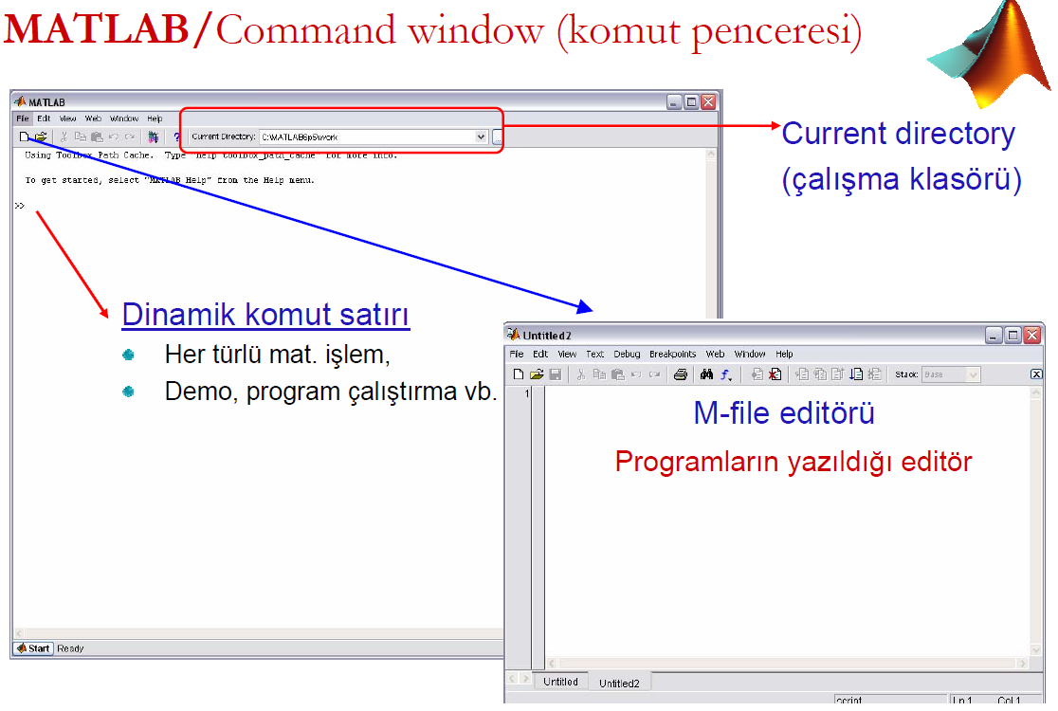
MATLAB Ara yüzü :
MATLAB Ders Notları

Slide 9
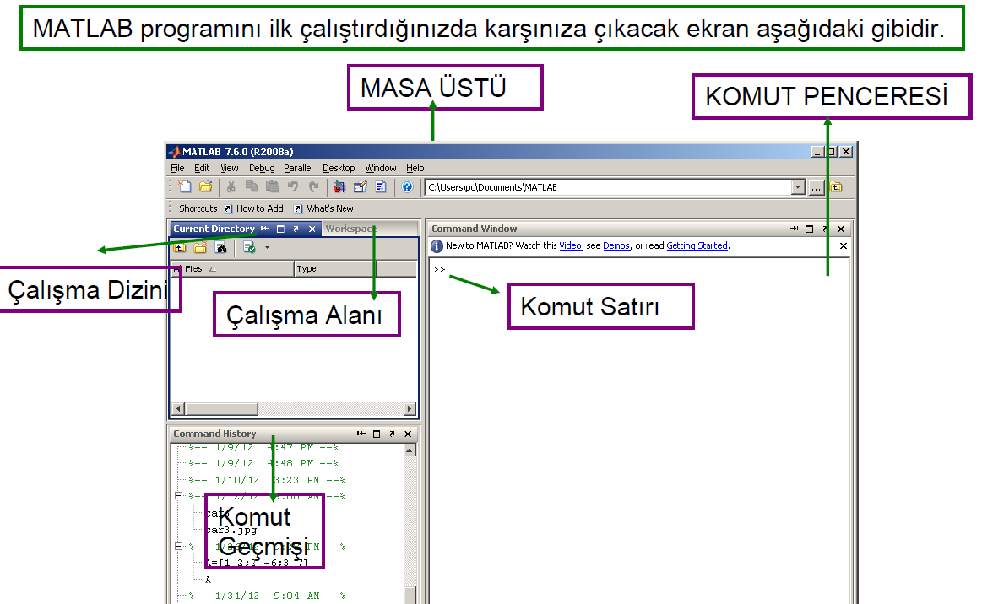
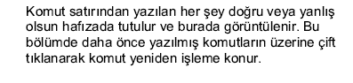
MATLAB Ara yüzü :
MATLAB Ders Notları

Slide 10
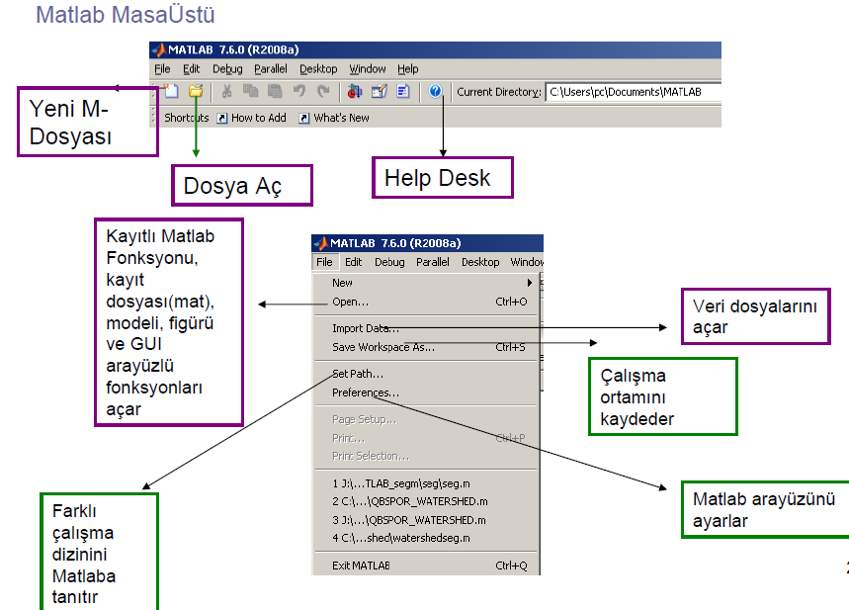

MATLAB Ders Notları

Slide 11
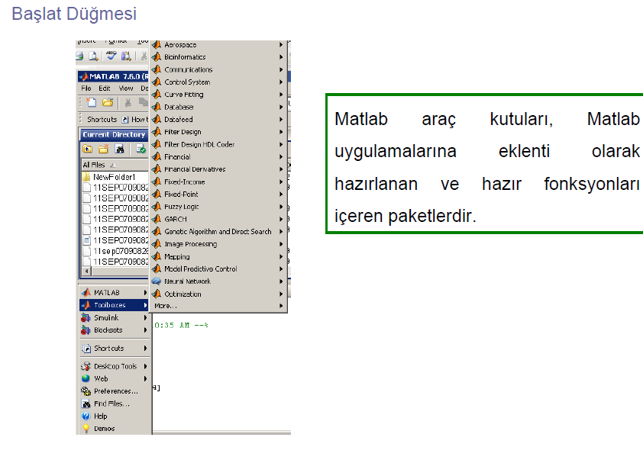
MATLAB Ders Notları

Slide 12
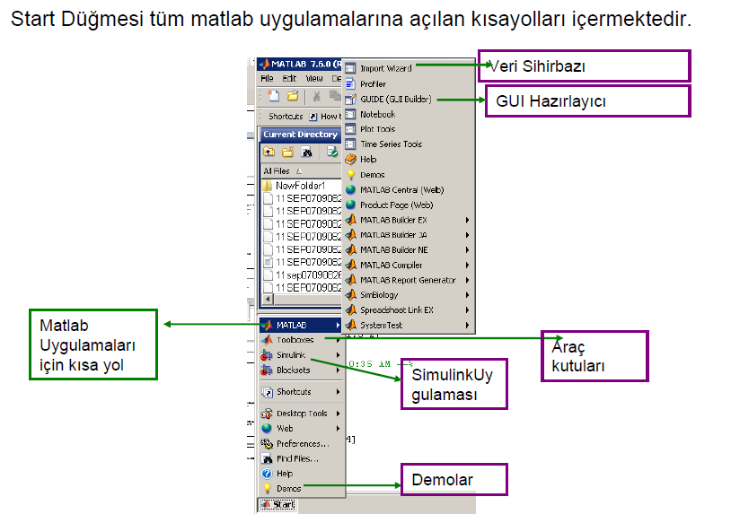
MATLAB/Matrislerin Girilmesi
MATLAB Ders Notları

Slide 13
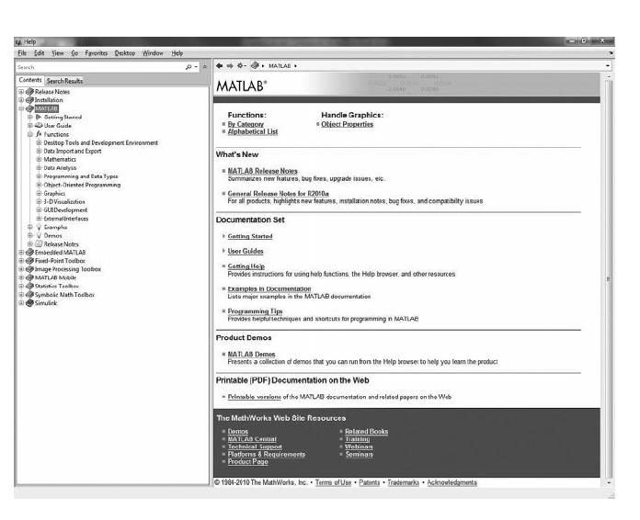
MATLAB: Help kullanımı
MATLAB Ders Notları

Slide 14
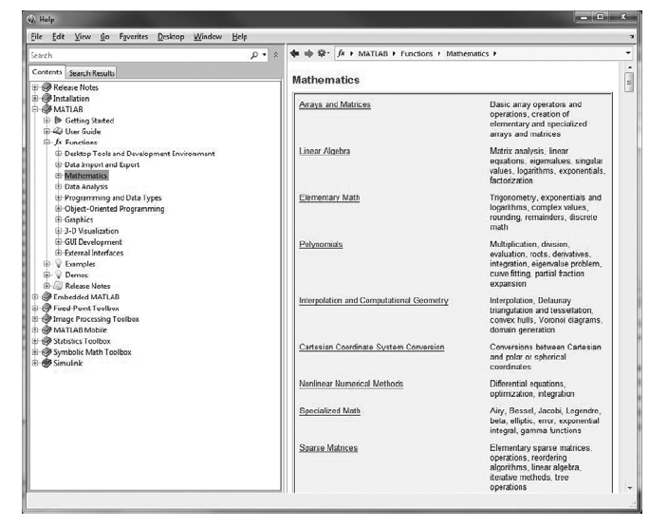
MATLAB: Help kullanımı →Mathematics
MATLAB Ders Notları

Slide 15
1. Temel Bilgiler
Komut Penceresi: MATLAB ile iletişim kurulan ana penceredir. MATLAB yorumlayıcısı kullanıcıdan gelecek komutları kabul etmeye hazır olduğunu gösteren “ >> ” biçiminde bir ileti görüntüler. Örneğin, 4*25+6*52+2*99 gibi basit matematiksel işlemi yapmak için
>> 4*25+6*52+2*99 ifadesini yazıp Enter tuşuna basılınca,
ans=
610
Sonucun Ekranda Görüntülenmesini Gizleme: bir deyim yazıp, Enter tuşuna basılınca sonuçlar ekranda otomatik olarak görüntülenir. Buna karşılık, deyimin sonuna “ ; ” ilave edilecek olursa, bu deyim ile yapılan hesaplamalar ekranda görüntülenmez.
MATLAB Ders Notları

Slide 16
2. MATLAB DEĞİŞKENLERİ VE KURALLAR
Diğer programlama dillerinin pek çoğunda olduğu gibi MATLAB da matematik deyimler şart koşmakla beraber, diğer pek çok programlama dillerinden farklı olarak bu deyimler tümüyle matrisleri kapsar.
Deyim oluşturma gurupları: Değişkenler, rakamlar, işletmenler ve fonksiyonlardır. MATLAB deyimleri ise komut ortamında yazılan her türlü komut satırlarıdır.
Değişkenler: Deyimler içerisinde sayısal değerlerin yerini alan ifadelerdir. MATLAB bir değişken ile karşı karşıya geldiğinde, otomatik olarak bu değişkeni oluşturulur ve yeteri kadar bellek ayrılır. Eğer değişken daha önceden tanımlı ise MATLAB onun içeriğini değiştirir ve gerekirse yeni bellek ayırır.
Örneğin, >>x =50
yazıldığında “x” adı altında bir değişken oluşturur ve 50 değerini bu değişkene atar.
Diğer bilgisayar dillerinde olduğu gibi MATLAB’ın da değişken isimleri konusunda bazı kuraları vardır.
MATLAB Ders Notları

Slide 17
Belli Başlı Kurallar Aşağıda Olduğu Gibi Özetlenebilir.
1- Değişken isimleri küçük büyük harf kullanımına duyarlıdır. Buna göre aynı anlama gelen fakat farklı yazılan “orta”, “Orta”, “orTa” ve “ORTA” kelimeleri MATLAB için farklı değişkenlerdir.
2- Değişken isimleri en fazla 31 karakter içerebilir. Bundan fazla olanlar dikkate alınmaz
3- Değişken isimleri daima bir harf ile başlamalı ve bunu herhangi bir sayıda harfler, rakamlar veya alt çizgi ”_” izleyebilir. Noktalama işaretleri değişken isminde kullanılmaz. Çünkü bunların pek çoğunun MATLAB için bir anlamı vardır.
Rakamlar: MATLAB rakamlar için artı veya eksi işareti ve tercihli ondalık noktası ile birlikte alışagelmiş ondalık işaretler sistemi kullanır. Bilimsel işaretler sistemi 10 tabanına göre kuvvet belirlemek için “e” harfi kullanır. Sanal rakamlar son takı olarak “ i ” veya “ j ” harfi kullanır.
3, -100, 0.0005, 9.53564 1.456e10, 2.5e-5, 10i, -3.4j, 3e5i
MATLAB Ders Notları

Slide 18
Komutlar
Clc: Command window’utemizler.
Clear: İlgili oturumda atanmış tüm değişkenleri siler.
Clear a: Yalnızca “a” değişkenini siler.
Demo: Matlab demosunu çalıştırır.
Date: Gün-Ay-Yıl’ı görüntüler (Örneğin, 17-Oct-2009)
Exit: Matlab oturumundan çıkar.
Help: Yardım menüsünü açar.
Save d a: a değişkenini d dosya ismiyle mat uzantılı olarak kaydeder.
Load d :a değişkenini d dosyasından geri çağırır.
MATLAB Ders Notları

Slide 19
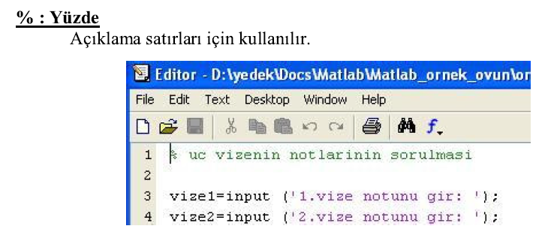
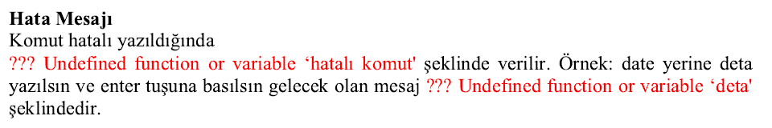
Komutlar
who: Kullanıcı tarafından tanımlanan değişkenlerin isimlerini listeler.
whos: Kullanıcı tarafından tanımlanan değişkenlerin isimlerini ve boyutlarını listeler.
MATLAB Ders Notları

Slide 20
MATLAB/Temel dosya türleri
*.m MATLAB program dosyaları
*.fig Grafik dosyaları ve GUI’lerin grafik parçaları
*.mat Değişken ve matris dosyaları
MATLAB Ders Notları

Slide 21
İşletmenler: MATLAB deyimler içerisinde alışageldik aritmetik işletmenler ve öncelik kuralları kullanır.
İşlem | Sembol | Örnek
Toplama, a+b | + | 2+3
Çıkarma, a-b | - | 5-2
Çarpma, a*b | * | 3*4
Bölme, a/b | / | 14/7
Üs alma, a^{b} | ^ | 2^3
Parantez a*(b+c) | ( ) | 2*(3+5)
Matematik işlemlerde öncelik hakkı: Tek bir matematiksel deyim içinde birden fazla işlem bir arada bulunabildiğine göre hangi işlemin öncelik hakkına sahip olduğunun bilinmesi yerinde olacaktır. Aşağıda MATLAB da kullanılan işlemlerde, işlemlerin öncelik listesi verilmiştir.
MATLAB Ders Notları

Slide 22
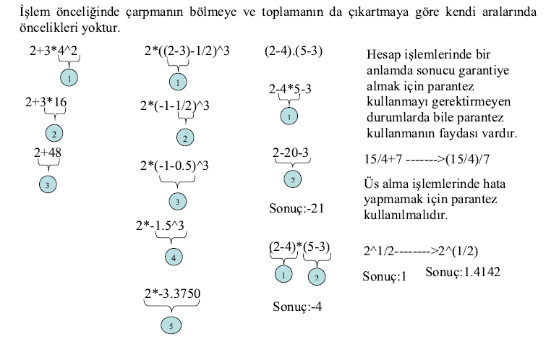
Öncelik İşlem
1. Parantez
2. Üst alma, soldan sağa doğru
3. Çarpma ve bölme, soldan sağa doğru
4. Toplama ve çıkarma, soldan sağa doğru
MATLAB Ders Notları

Slide 23
MATLAB‘ DE DİZİ GİRİŞLERİ VE DEĞİŞKEN ATAMALARI
1. Eşitlik İfadeleri ile Değişken Atamaları
>> değişken = değer
şeklindedir. Burada "değişken", herhangi bir karakter veya karakter grubu olabilir. "değer" ise, herhangi bir matematiksel ifade, bir karakter dizisi, bir sabit, bir matris veya bunların birden fazlasının matematiksel işlemler ile oluşturulmuş kombinasyonları olabilir.
Skaler atama
X = 3
A = 5-5i
B = A / 5
Vektör atama
>>C=[1 3 2]
C =
1 3 2
Matris atama
>>C=[1 3; 2 1]
C =
1 3
2 1
Bir değişkene bir değer atadıktan sonra aynı değişkene farklı bir değer atamak, o değişkenin ilk değerinin silmektedir.
Örnek: >> a=5
>>b=a+2
b =
7
>>a=10
>>b=a+2
b =
12
MATLAB Ders Notları

Slide 24
2. Artış Miktarı Düzenli Olan Dizilerin Değişkenlere Atanması
MATLAB'da, satır elemanları düzenli artış miktarına sahip olan dizilerin elemanları bir değişkene özel bir yöntemle atanabilir.
Değişken = ilk_değer : artış_miktarı : son_değer
>> X=1:3:12
X =
1 4 7 10
linspace Fonksiyonu
ilk değeri ve son değeri verilen bir diziyi, verilen eleman sayısı ile lineer olarak artırarak oluşturur
Değişken = linspace(ilk_deger , son_deger , eleman_sayısı)
>>A=linspace(0,10,6)
A =
0 2 4 6 8 10
MATLAB Ders Notları

Slide 25
3. MATLAB'ın Hazır Fonksiyon Özelliklerini Kullanarak Oluşturulan
Dizilerin Değişkenlere Atanması
zeros (n) | n x n boyutunda, sıfırlarda oluşan matris
zeros (n,m) | n X m boyutunda, 0‘ lardan oluşan matris
ones (n) | nx n boyutunda, 1'lerden oluşan matris
ones (n,m) | nx m boyutunda, 1'lerden oluşan matris
eye (n) | nx n boyutunda birim matris
eye (n, m) | nX m boyutunda birim matris
Length(x) | "x" dizisinin sütun sayısını verir
size (x) | "x" dizisinin satır ve sütun sayısını verir
>> A=zeros(2)
A =
0 0
0 0
>>B= ones(2,3)
B =
1 1 1
1 1 1
>>C= eye(3,3)
C =
1 0 0
0 1 0
0 0 1
MATLAB Ders Notları

Slide 26
BİR DEĞİŞKENE DIŞARIDAN BİR DEĞER ATANMASINI İSTEMEK
“ input " fonksiyonu, komut penceresinde kullanıcıdan bir değişkene bir değer girmesini isteyen bir komut görüntüler ve kullanıcının bu değeri girmesini bekler,
X=input('Bir değer giriniz= ');
>> x=input('x değerini giriniz= ')
x değerini giriniz=
10
x =
10
MATLAB Ders Notları

Slide 27
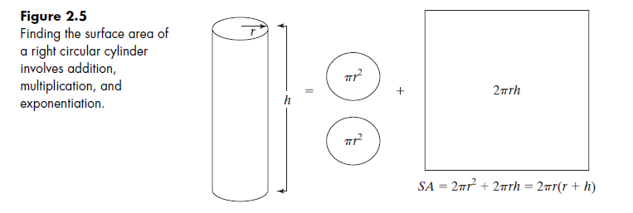
UYGULAMA_1: silindirin yüzey alanı (uçları kapalı silindir için)
>> radius=5;
>> height=10;
>> surface_area=2*pi*radius^2+2*pi*radius*height;
veya
>> surface_area=2*pi*radius*(radius+height);
MATLAB Ders Notları

Slide 28


UYGULAMA_2: Aşağıdaki matematik işlemini gerçekleştiren matlab programını yazınız
>> x=9; a=1; b=3; c=5;
>> poly=a*x^2+b*x+c;
>>denom=4*pi*x^2+cos(x-2)*poly;
>> f=(log(poly)-sin(poly))/denom;
f=
0.0044
MATLAB Ders Notları

Slide 29
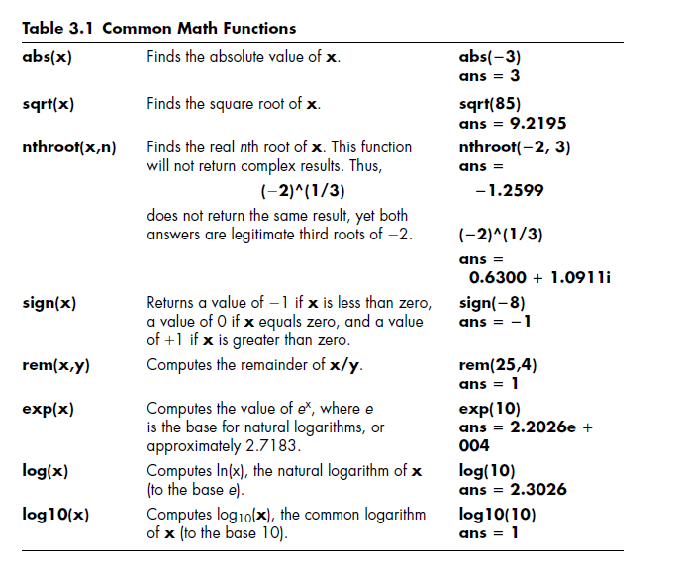
UYGULAMA_3: Aşağıdaki işlemleri komut satırında gerçekleştiriniz.
MATLAB Ders Notları

Slide 30
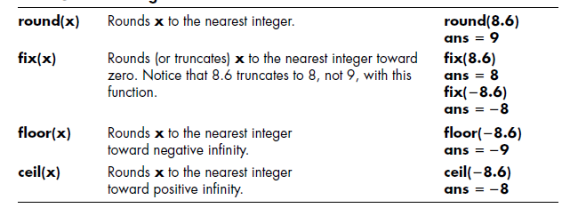
UYGULAMA_4: Aşağıdaki işlemleri komut satırında gerçekleştiriniz.
MATLAB Ders Notları

Slide 31
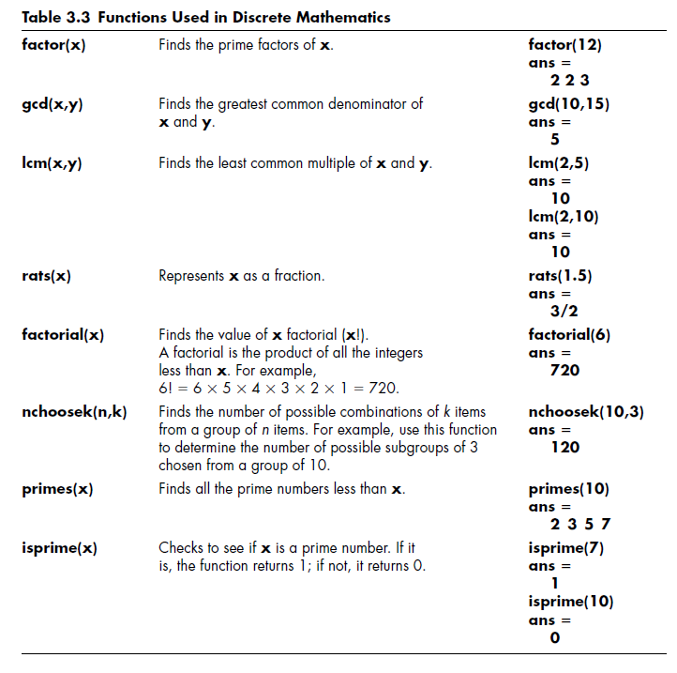
UYGULAMA_5: Aşağıdaki işlemleri komut satırında gerçekleştiriniz.
MATLAB Ders Notları

